Slide 1
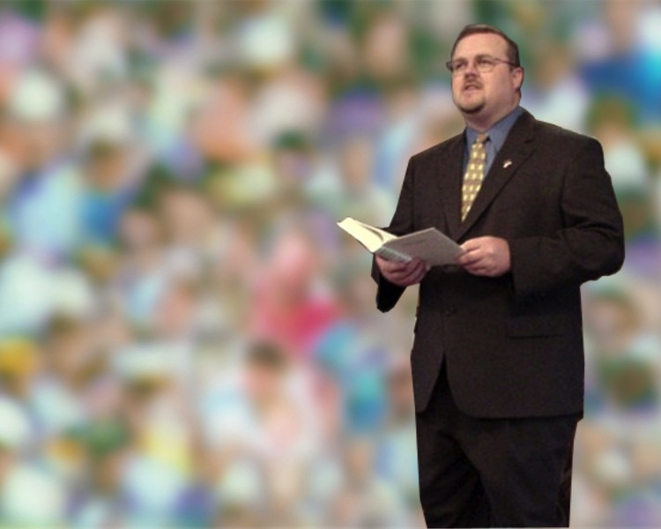
الإيضاح بقصد التطبيق
عندما تظهر كلمة الله في الحياة الواقعية
د. ريك جريفيث • مؤسسة الدراسات اللاهوتية الأردنية • BibleStudyDownloads.org

Slide 2

لماذا يفشل الكثير من الناس في تطبيق النص على حياتهم؟

Slide 3
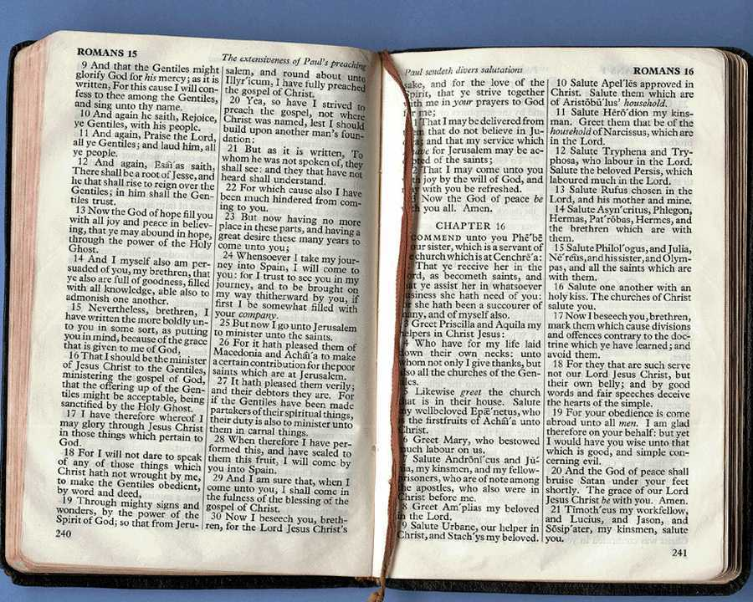
تطبيق النص
62
أ) صلّ بروح متضعة حتى يعلمك الروح ولا إعاقة عن التطبيق
ب) لاحظ وفسّر أولاً

Slide 4
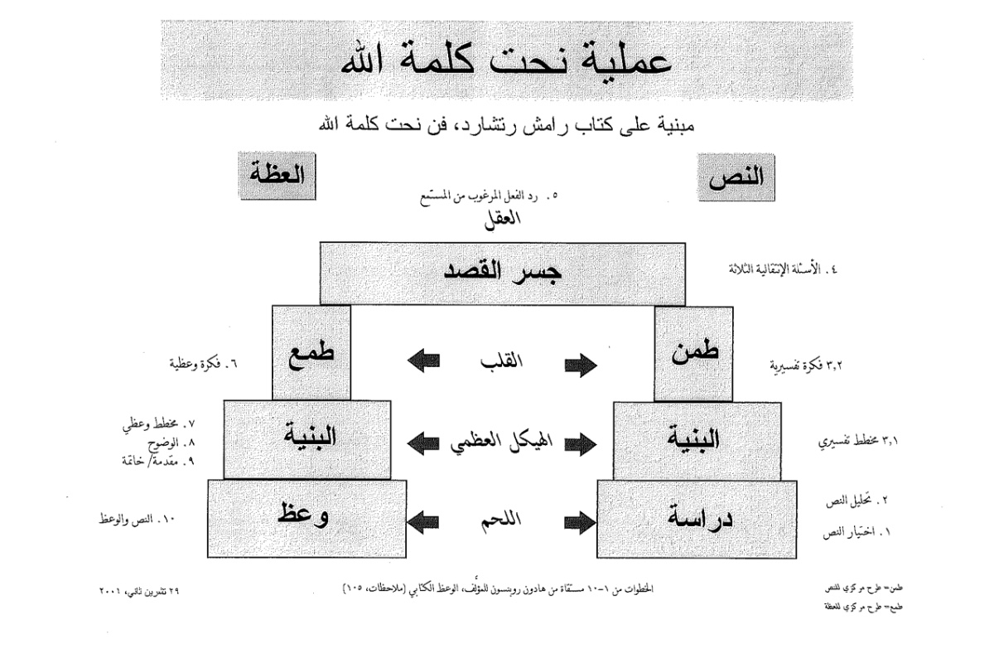
عملية إعداد عظة تفسيرية
27-28، 251
، إعداد العظات التفسيرية . مقتبس من راميش ريتشارد
العظة
النص
5- الإستجابة المرغوبة من المستمع
العقل = المخ
جسر الغرض = جسر القصد
4- الأسئلة الثلاثة التصاعدية
6. تحديد فكرة العظة
= الإقتراح المركزي للعظة
أ م ع
أ م ن
3 .2 تحديد الفكرة التفسيرية
= الإقتراح المركزي للنص
القلب
7- ضع الخطوط العريضة للعظة
8- ضع خطة للوضوح الشفهي
9- أعد المقدمة والخاتمة
3 .1 تحديد الخطوط
التفسيرية العريضة
تكوين العظة
المخطط=
القطع
بناء العظة
الملاحظة
2- تحليل = تفسير
الجزء الكتابي
10- خطط الرسالة
/ العظة
عظ
الدراسة
الجسد=
لحم
1-اختر الجزء الكتابي
يُظهر النص الأبيض 10 خطوات مقتبسة من هادون روبنسون، الوعظ الكتابي (الملاحظات، 105)
Notes:
Cover steps 1-3 on page 27

Slide 5
عملية إعداد عظة تفسيرية
27-28، 251
، إعداد العظات التفسيرية . مقتبس من راميش ريتشارد
العظة
النص
5- الإستجابة المرغوبة من المستمع
العقل = المخ
جسر الغرض = جسر القصد
4- الأسئلة الثلاثة التصاعدية
التفسير
6. تحديد فكرة العظة
= الإقتراح المركزي للعظة
أ م ع
أ م ن
3 .2 تحديد الفكرة التفسيرية
= الإقتراح المركزي للنص
القلب
7- ضع الخطوط العريضة للعظة
8- ضع خطة للوضوح الشفهي
9- أعد المقدمة والخاتمة
3 .1 تحديد الخطوط
التفسيرية العريضة
تكوين العظة
المخطط=
القطع
بناء العظة
الملاحظة
2- تحليل = تفسير
الجزء الكتابي
10- خطط الرسالة
/ العظة
عظ
الدراسة
الجسد=
لحم
1-اختر الجزء الكتابي
يُظهر النص الأبيض 10 خطوات مقتبسة من هادون روبنسون، الوعظ الكتابي (الملاحظات، 105)
Notes:
Cover steps 1-3 on page 27

Slide 6
عملية إعداد عظة تفسيرية
27-28، 251
، إعداد العظات التفسيرية . مقتبس من راميش ريتشارد
العظة
النص
5- الإستجابة المرغوبة من المستمع
التطبيق
العقل = المخ
جسر الغرض = جسر القصد
4- الأسئلة الثلاثة التصاعدية
التفسير
6. تحديد فكرة العظة
= الإقتراح المركزي للعظة
أ م ع
أ م ن
3 .2 تحديد الفكرة التفسيرية
= الإقتراح المركزي للنص
القلب
7- ضع الخطوط العريضة للعظة
8- ضع خطة للوضوح الشفهي
9- أعد المقدمة والخاتمة
3 .1 تحديد الخطوط
التفسيرية العريضة
تكوين العظة
المخطط=
القطع
بناء العظة
الملاحظة
2- تحليل = تفسير
الجزء الكتابي
10- خطط الرسالة
/ العظة
عظ
الدراسة
الجسد=
لحم
1-اختر الجزء الكتابي
يُظهر النص الأبيض 10 خطوات مقتبسة من هادون روبنسون، الوعظ الكتابي (الملاحظات، 105)
Notes:
Cover steps 1-3 on page 27

Slide 7
تطبيق النص
62
أ) صلّ بروح متضعة حتى يعلمك الروح ولا إعاقة عن التطبيق
ب) لاحظ وفسّر أولاً
ت) أكتب المبدأ التطبيقي

Slide 8
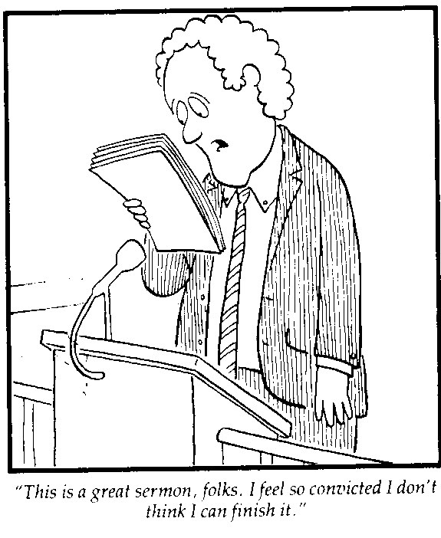
طبّق على نفسك أولاً
هذه عظة عظيمة يا قوم. أشعر بالذنب الشديد ولا أعتقد أنني أستطيع إكمالها

Slide 9
تطبيق النص
62
أ) صلّ بروح متضعة حتى يعلمك الروح ولا إعاقة عن التطبيق
ب) لاحظ وفسّر أولاً
ت) أكتب المبدأ التطبيقي
ث) طبّق هذا المبدأ على علاقاتك في الحياة (ص 61)

Slide 10
مناطق في الحياة لتطبيق الكتاب المقدس
61
أ. علاقتك مع الله
ب. علاقتك مع نفسك
ت. علاقتك مع الآخرين
ث. علاقتك مع العدو

Slide 11
تطبيق النص
أ) صلّ بروح متضعة حتى يعلمك الروح ولا إعاقة عن التطبيق
ب) لاحظ وفسّر أولاً
ت) أكتب المبدأ التطبيقي
ث) طبّق هذا المبدأ على علاقاتك في الحياة (ص 61)
ج) طبّقه وخصوصاً على إحدى علاقاتك
62

Slide 12
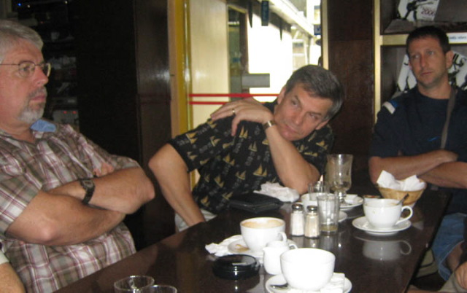

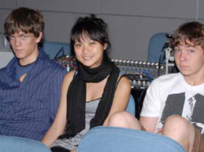
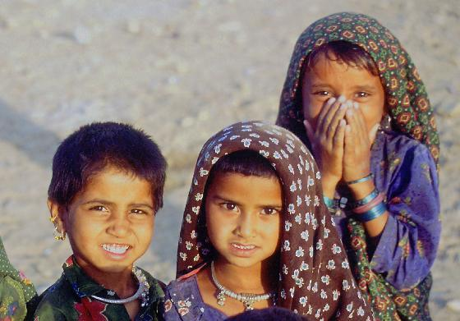
كن ذا صلة بمجموعات مختلفة
الرجال
61
النساء
الأطفال
الطلاب

Slide 13
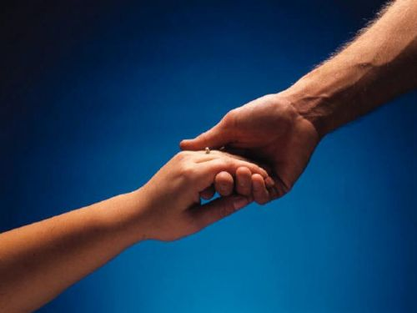

كيفية استرداد
العلاقات
متى 18: 15- 20
د. ريك جريفيث
مؤسسة الدراسات اللاهوتية الأردنية
BibleStudyDownloads.org
10 December 2006
6 March 2011

Slide 14
متى 18: 15-20
15 وإن أخطأ إليك أخوك فاذهب وعاتبه بينك وبينه وحدكما إن سمع منك فقد ربحت أخاك 16 وإن لم يسمع فخذ معك واحداً أو اثنين لكي تقوم كل كلمة على فم شاهدين أو ثلاثة 17 وإن لم يسمع فقل للكنيسة وإن لم يسمع من الكنيسة فليكن عندك كالوثني والعشار
كيفية الإسترداد
15-17
طبّق ما يعنيه هذا
Notes:
في متى 18: 15-20 يقدم يسوع خطة الله لمحبة التأديب الكنسي. دعونا نقرأها معا [اقرأ 15-20.] يحتوي هذا النص على تعاليم رئيسية حول استعادة المسيحيين في الخطية.
• الآيات 15-17 تعطي كيفية استعادتها و ...
• الآيات 18-20 تعطي لماذا لاستعادتها.
دعونا أولا نرى كيفية استعادة العلاقات. طريقة الله لاستعادة المؤمنين بالخطيئة هي ...

Slide 15
ماذا يقول الله لك؟
أ. جسد الكنيسة
ع
ع
ع
ع
ع
ع
ع
ع
ع
ع
ع
ع
ب. حياتك الخاصة
ع
ع
ع
ع
خ
ع
ع
ع
ع
ع
ع
ع
ع
ج. مساعدة الآخرين
ع
ع
ع
خ = خاطئ
ع = عضو
Notes:
يتصل بنا متى 18 بثلاث طرق على الأقل:
• لكي تكون في هذه الجمعية يجب أن تخضع لسلطتها تحت الله. هذا يعني أننا سنسعى بمحبة لاستعادتها في حالة سقوطك.
• هل هناك خطيئة فيك تستحق التأديب؟ قم بتنظيفه الآن لتجنب الألم لنا جميعا!
• هل تعرف أي شخص يحتاج إلى مواجهة خاصة؟ تشجعك رسالة رومية 12: 18 على بذل كل ما في وسعك لتكون في سلام مع جميع الناس ، فافعل ذلك!

Slide 16

Sins Worthy of Discipline
كيف لا انضباط
طرد
Notes:
في بعض الأحيان يساء تفسير هذه الخطوة على أنها تعني "الطرد" حيث لا يتم الاتصال بالشخص الضال مرة أخرى.

Slide 17

Sins Worthy of Discipline
كيفية التأديب
لا تدعوه مسيحياً
بشّر هذا الشخص
لا تدعه يشترك في مائدة الرب
أزل هذا الشخص من العضوية
أزل هذا الشخص من الأدوار الكنسية.
غير مؤمن
سلمه للشيطان شخص في خطية جنسية (1 كو 5: 5)
لا تأكل معه (1 كو 5: 11)
امنعه من حضور الكنيسة ؟
أسوأ
Notes:
But Jesus said to "treat him as you would a pagan or a tax collector." Jesus treated pagans with love and kindness, but he didn't ask them to evangelize the lost as part of his team. You shouldn't be ugly or ungodly, but…
• Don't refer to him/her as a Christian. (ILL: I have done this with my former brother-in-law who divorced my sister to marry another woman.)
• Evangelize this person.
• Don't let him/her take the Lord's Supper.
• Remove the person from membership.
• Remove this person from church roles (ILL: My friend Paula was asked to leave her church kitchen ministry once her adultery was discovered.)
But in other ways it is more serious than how we treat unbelievers:
• "Deliver over to Satan" one in sex sin (1 Cor. 5:5). Years ago a friend named John left his wife and two small boys for another woman. My church disciplined him, but an elder kept up with him to restore him. After five years, he showed up at church—but he looked 20 years older!
• Don't eat with him/her (1 Cor. 5:11).
• Should we prohibit the person from attending church? Some say they, like unbelievers, should be welcomed in services without taking the Lord's Supper; but in most discipline cases this is not even an issue as few disciplined believers seek to return to the assembly until repentant.

Slide 18
وضّح حتى تطبق
72
اذهب للقمر
بدلاً من انعكاسه
Notes:
Our applications should be clear—and what better way to apply than to share a story of someone doing what you are saying?
Too often our applications are so general that they are an image of the reality that we want to see in people's lives. It is like becoming thrilled to see shimmering water rather than seeing the moon that causes the water to shine.

Slide 19
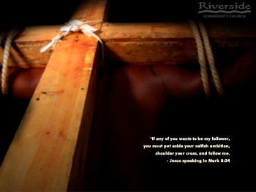

Restore People in Sin
استرداد من يحيون في الخطية
أيها الإخوة إن انسبق إنسان فأخذ في زلة ما فأصلحوا أنتم الروحانيين مثل هذا بروح الوداعة ناظراً إلى نفسك لئلا تجرب أنت أيضاً
غلاطية 6: 1
Notes:
Homiletics 16.17
NTS Galatians slide 75

Slide 20
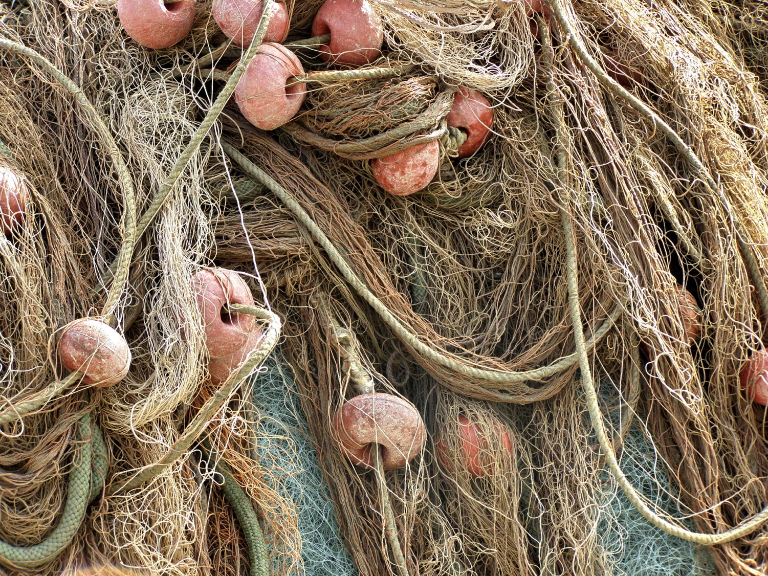
كلمة أصلحوا في غلاطية 6: 1 تشير في سياقات أخرى إلى إصلاح الصيادين للشباك
إصلاح الشباك
Notes:
Homiletics 16.18
NTS Galatians slide 76

Slide 21
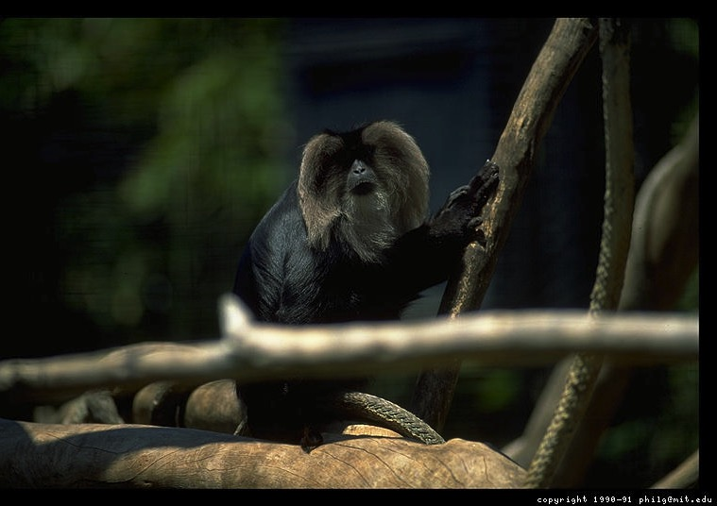
أ. بعض الإيضاحات تشرح المفهوم فقط لأنه يأتي من مجال غير متصل بالحياة.
72
محبة المال أصل كل الشرور
(1 تي 6: 10)
القرد والمبهرج
لا تكن طماعاً
Notes:
Monkeys put their hands in hollowed out logs to grab the tinsel ball inside. However, their clenched hands over the tinsel becomes too large to withdraw from the log. Since they are unwilling to let go of the tinsel, hunters easily club them to death. This illustration has been used to show the perils of wealth--but all it teaches us is how stupid monkeys are! It helps very little to illustrate the point of greed so the sermon time taken is better invested in sharing how a human has gotten trapped due to greed.

Slide 22
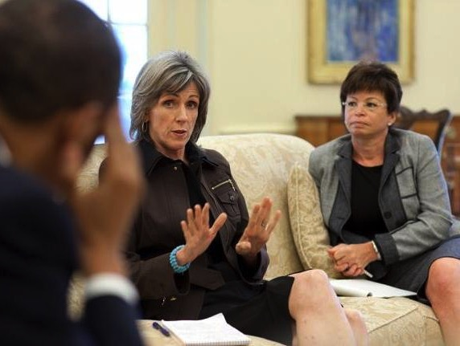
لا تجعل من إصلاح الشباك أولويتك
72
Restore nets
أصلح الناس
Notes:
Homiletics 16.20
NTS Galatians slide 77

Slide 23

ب. إيضاحات أفضل تطبق مفهوماً ما لأنه مرتبط لنفس المنطقة في الحياة
72
محبة المال أصل كل الشرور
(1 تي 6: 10)
The monkey & tinsel
الراعي الذي وقع
لا تكن طماعاً
Notes:
Instead of the monkey and tinsel story, to illustrate greed, share about a person who gave up ministry simply for better pay.

Slide 24
أفعال زوك التسعين
60
إن كنت لا تستطيع التفكير في التطبيق
بناء على هذه الأفعال التسعون
فأنت بلا فائدة
Notes:
Ninety Verbs to Help Lead Scriptural Applications into Specific Action (Dr. Roy B. Zuck, Dallas Seminary)

Slide 25
أفعال زوك التسعين
60
أقبل | أختار | أقرر
أعترف | أدعي | أطور
أحلّل | أجمع | أوجه
أسأل | ألتزم | أخاطب
أسأل نفسي | أمدح | أفعل
أتجنب | أستجيب | أزيل
أكون حساساً | أعترف | أشجع
أكون راغباً | أسيطر | أستمتع
أبني | أعتبر | أقيم
أشتري | أخلق | أجسد
Notes:
Ninety Verbs to Help Lead Scriptural Applications into Specific Action (Dr. Roy B. Zuck, Dallas Seminary)

Slide 26
أفعال زوك التسعين
60
أختبر | أحافظ | أصلي لأجل
أجد | أضع قائمة | أصلي لِ
أتبع | أستمع | أصلي مع
أعطي | أبحث عن | أفضّل
أذهب | أطمح | أتحرى
أحرس | أحب | أقرأ
أساعد | أقابل | أدرك
أدعو | أذاكر | أسجل
أعزل | أنظم | أفرح
أحفظ | أخطط | أصلح
Notes:
Ninety Verbs to Help Lead Scriptural Applications into Specific Action (Dr. Roy B. Zuck, Dallas Seminary)

Slide 27
أفعال زوك التسعين
60
أتجاوب | أبقى بعيداً | أقيم
أضحي | أتوقف | أزور
أخلص | أدرس | أنتظر
أنظم | أستبدل | أستيقظ
أختار | آخذ | أمشي
أرسل | أتحدث مع | أراقب
أشارك | أعلم | أشهد
أظهر | أتصل | أعمل على
أغني | أشكر | أكتب
أقضي الوقت | أفكر عن | أكتب لِ
Notes:
Ninety Verbs to Help Lead Scriptural Applications into Specific Action (Dr. Roy B. Zuck, Dallas Seminary)

Slide 28

مطرقة الدرس الرئيسية
النص الكتابي
الشهادة
الشرح
الإيضاح
موضوع الدرس
الإنعكاس
المساعدة المرئية
القرار
يجب أن يذهب المستمعون عالمين كيف يجب عليهم أن يطبقوا الفكرة الرئيسية

Slide 29
Black

Slide 30


الوعظ (فن الوعظ) at BibleStudyDownloads.org
أحصل على هذا العرض التقديمي مجاناً
Notes:
Preaching (pr)
Homiletics

